Slide 1


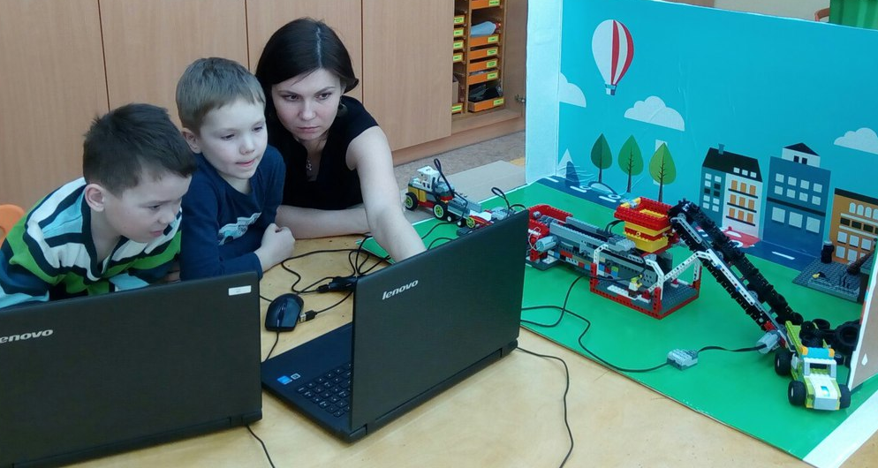

Робофинист 2017
«Решение проблемы переработки автомобильных шин с помощью роботов»
Команда «Пожиратели шин»:
Грязев Лаврентий, Мальцев Игорь
Руководитель: Ульянова Татьяна Николаевна

Slide 2
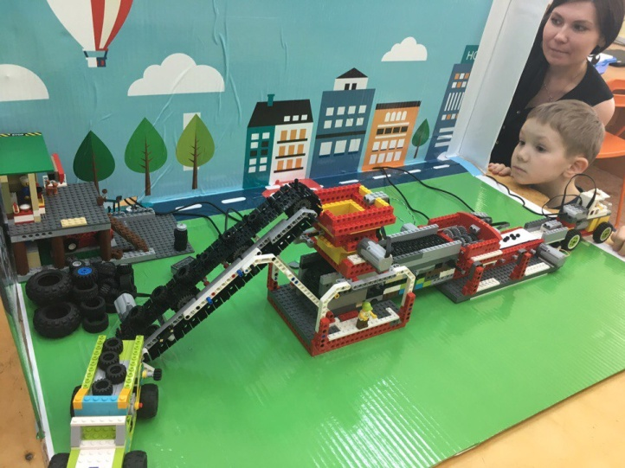
Цель: уменьшить загрязнение окружающей среды с помощью создания действующей роботизированной модели автоматической переработки автомобильных шин.
Проблема утилизации шин
в России и Ижевске
ЛЕГО-модель комплекса по переработке шин
За 1 год в Ижевске скапливается около 60 тыс. грузовых и 430 тыс. легковых изношенных шин
Отсутствуе системы сбора изношенных шин
Маломощные предприятия по переработке (19 предприятий в РФ)
В Ижевске в 2014 г. сгорел завод по переработке шин.
Дорогостоящее оборудование для дробления и быстрый износ
Погрузка шин на транспортерную ленту N1
Загрузка шин в шредер N1 для резки на крупную фракцию
Транспортерная лента N2 доставляет резиновые слайсы в шредер N2
Получение крошки в шредер N2
Транспортерная лента N3 доставляет резиновую крошку в транспортировочную тележку для дальнейшего складирования и применения

Slide 3
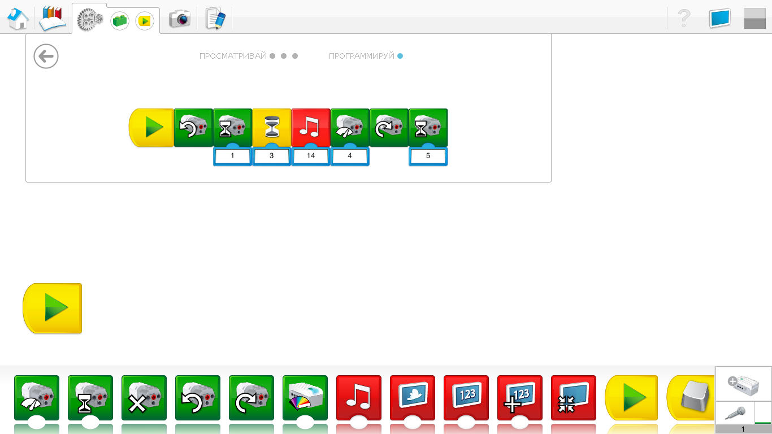
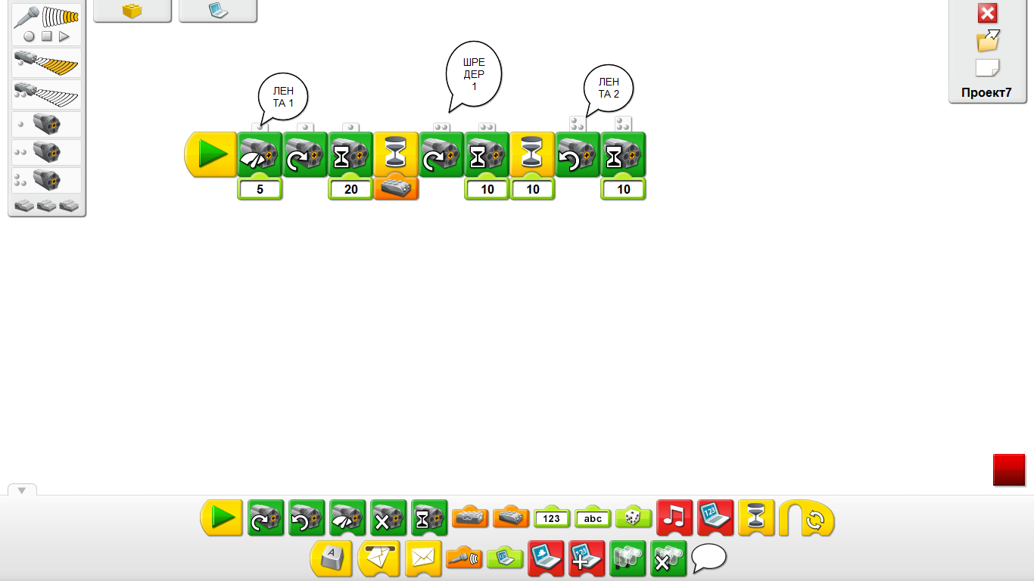
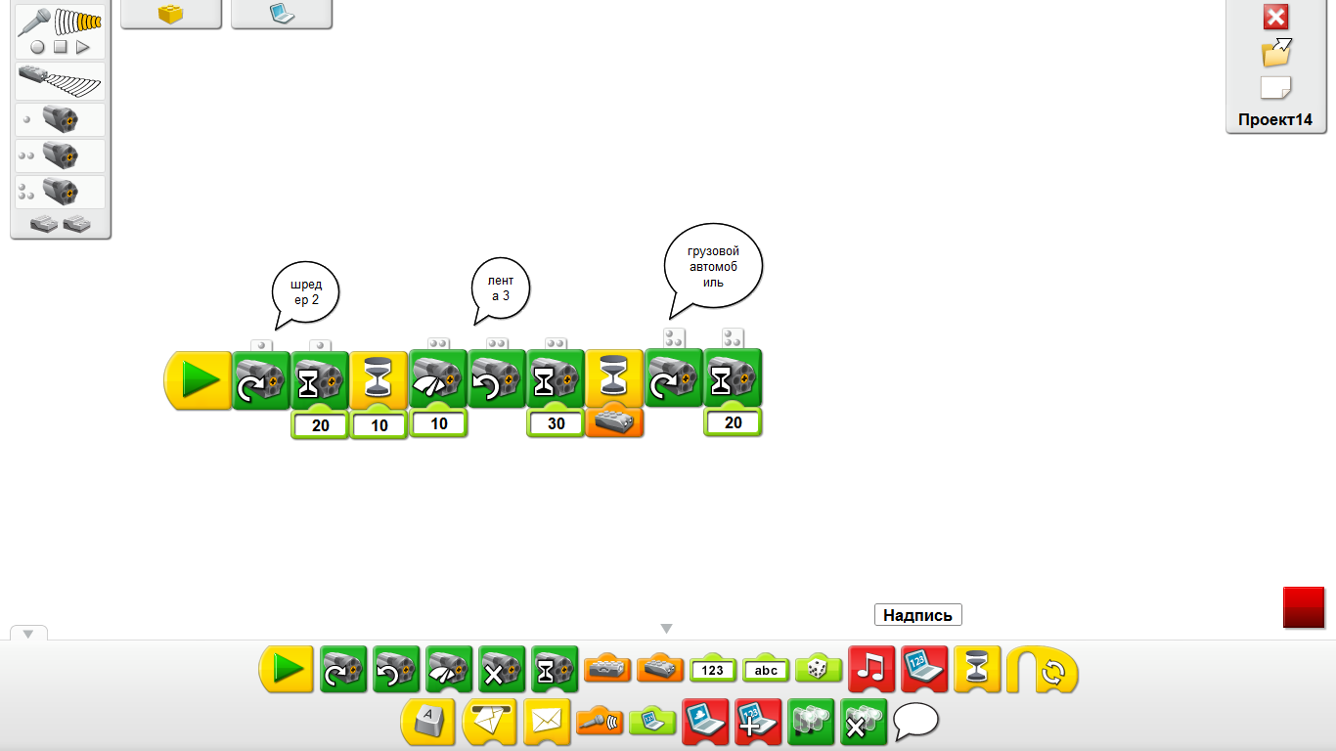
Комплекс для переработки автопокрышек собран из конструкторов:
Базовый и ресурсный LEGO WeDo и LEGOWeDo2.0
Датчик расстояния - 2 шт
Мотор - 8 шт
Лего-коммутатор - 4 шт
Программирование осуществляется в среде LEGO Education WeDo Software v1.2 и 2.0.
Для программирования комплекса необходимо 3 ноутбука с установленными программами.
Программа самосвала
Программа комплекса
Notes:
Лаврентий: Программировали данных роботов в среде программирования LEGO EducationWeDoSoftware v1.2 и 2.0
Нам понадобилось несколько программ: первая – это программа для самосвала в среде программирования WeDo2.0, которая за счет поворота мотора в лево и право, а также мощности мотора поднимает и опускает кузов.
Вторая программа для самого комплекса:
сначала срабатывает транспортерная лента за счет мощности и поворота мотора в право,
дальше срабатывает первый шредер, так как мы установили датчик расстояния, который посылает сигналы мотору шредера
После паузы в 1 секунду срабатывает транспортерная лента 2 за счет повората мотора в лево и работает в течение 1 сек.
Переходим к программе на другом ноутбуке:
Работа шредера 2 зависит от вращения мотора в право в течение 2 сек.
После паузы начинает работу транспортерная лента 3 с мощностью 10, поворот мотора против часовой стрелки и работает в течение 3 сек.
И последняя работа автотратспорта с тележкой. На тележке установлен датчик расстояния, который при виде объектов отправляет сигнал мотору автотранспорта и мотор поворачивается по часовой стрелки в течение 2 сек.
Примечания: Маркировка (точки над программными блоками) обозначается для работы определенного мотора, чтоб разграничить работу моторов.
Датчик расстояния видит на расстоянии 15 см.
К одному ноутбуку возможно подключить только 3 лего-коммутатора

